Slide 1

Fortaleciendo mi Comunidad

Slide 2
Gabriela García Ochoa
Hola a todos, mi nombre es Gabriela (Gaby) García Ochoa. Actualmente estoy estudiando Artes Liberales en la universidad y me gusta aprovechar mi tiempo libre para ayudar a la comunidad.

Slide 3
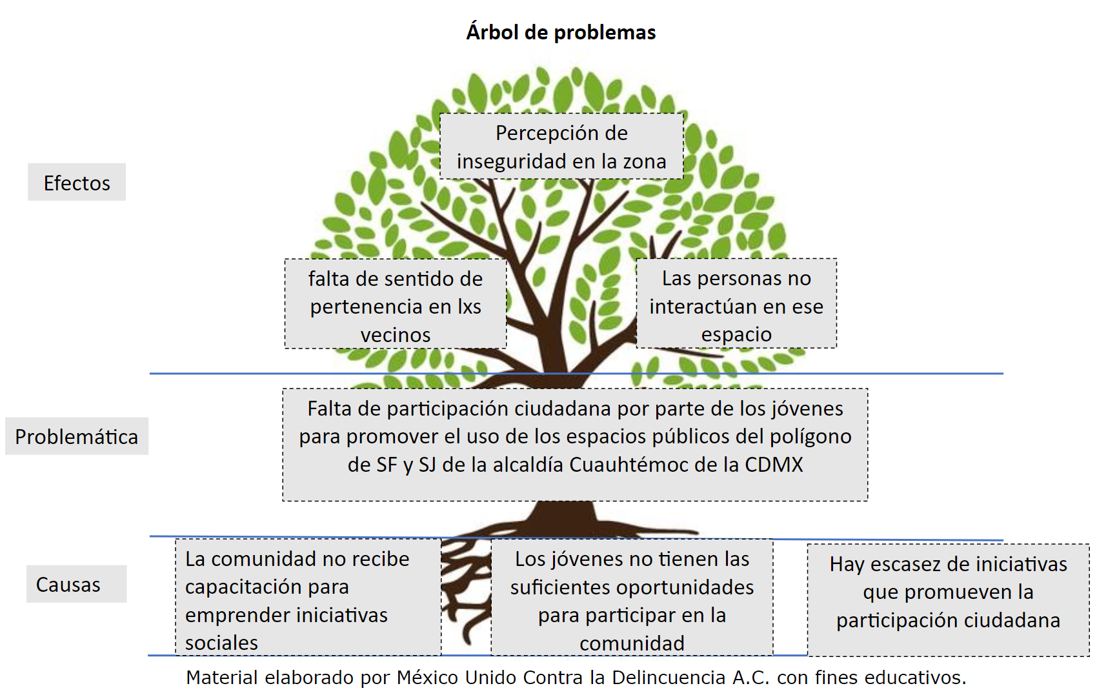


ANÁLISIS DEL PROBLEMA

Slide 4
PLANTEAMIENTO DEL PROBLEMA
Existe una falta de participación ciudadana por parte de los jóvenes para promover el uso de los espacios públicos del polígono de SF y SJ de la alcaldía Cuauhtémoc de la CDMX, lo cual es causado porque la comunidad no recibe capacitación para emprender iniciativas sociales, asimismo, porque los jóvenes no tienen las suficientes oportunidades para participar en la comunidad y porque hay escasez de iniciativas que promueven la participación ciudadana. Lo anterior, genera una falta de sentido de pertenencia en las y los vecinos, también, las personas no interactúan en ese espacio ocasionando una percepción de inseguridad en la zona.

Slide 5
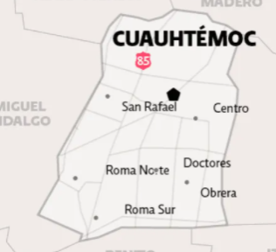
JUSTIFICACIÓN Y FUNDAMENTACIÓN
Delimitación Geográfica

Slide 6
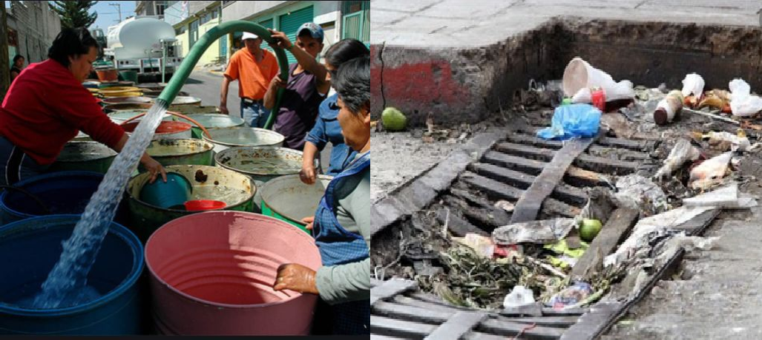
JUSTIFICACIÓN Y FUNDAMENTACIÓN
En el polígono de SF y SJ de la alcaldía Cuauhtémoc de la CDMX, la juventud no está lo suficientemente involucrada en las actividades comunitarias que ayudan a disminuir los situaciones de riesgo que generan inseguridad.

Slide 7
OBJETIVO GENERAL
Aumentar la participación ciudadana por parte de los jóvenes para promover el uso de los espacios públicos del polígono de SF y SJ de la alcaldía Cuauhtémoc de la CDMX a través de charlas interactivas o medios digitales para mejorar la percepción de seguridad ciudadana.

Slide 8
OBJETIVOS ESPECÍFICOS
Capacitar a la comunidad para crear micro-proyectos que ayuden a solventar los problemas de la comunidad.
Crear oportunidades para que los jóvenes participen en la recuperación de espacio públicos del polígono de SF y SJ.
Promover la participación ciudadana de los jóvenes a través de actividades digitales.

Slide 9
DESTINATARIOS O POBLACIÓN OBJETIVO
276 jóvenes de 15 a 18 años de la alcaldía Cuauhtémoc.

Slide 10


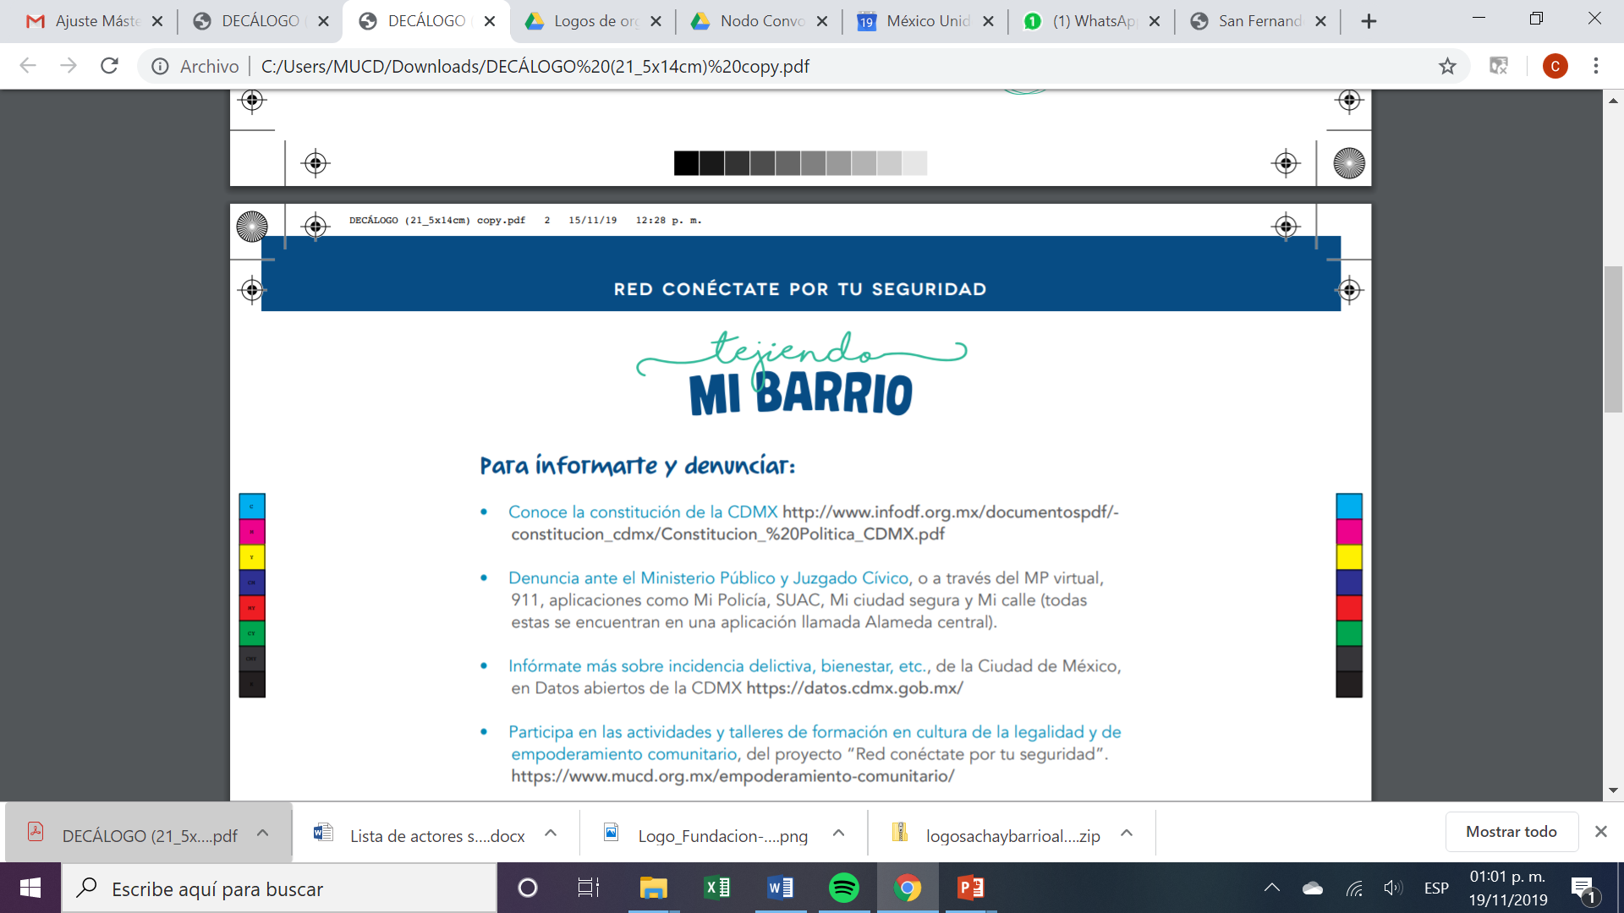
PRODUCTOS O RESULTADOS ESPERADOS
Objetivo 1. Capacitar a la comunidad para crear micro-proyectos que ayuden a solventar los problemas de la comunidad.
Actividad 1. Realizar una serie de clases online para empoderar a la comunidad para crear un proyecto propio para su comunidad
Porcentaje de clases online realizados para empoderar a la comunidad
Meta: 3 clases online
Frecuencia: 3 semanas
Objetivo 2. Crear oportunidades para que los jóvenes participen en la recuperación de espacio públicos del polígono de SF y SJ.
Actividad 2. Recuperar un espacio público con los jóvenes
Porcentaje de espacios públicos recuperados
Meta: 1 espacio público recuperado
Frecuencia: 3 semanas
Objetivo 3. Promover la participación ciudadana de los jóvenes a través de actividades digitales.
Actividad 3. Realizar charlas para promover la participación ciudadana
Porcentaje de charlas realizados para promover la participación ciudadana juvenil
Meta: 3 charlas
Frecuencia: 3 semanas

Slide 11
PLAN DE ACCIÓN
Objetivo 1. Capacitar a la comunidad para crear micro-proyectos que ayuden a solventar los problemas de la comunidad.
Objetivo 2. Crear oportunidades para que los jóvenes participen en la recuperación de espacio públicos del polígono de SF y SJ.
Objetivo 3. Promover la participación ciudadana de los jóvenes a través de actividades digitales.
Actividad 1. Realizar una serie de clases online
Actividad 2. Recuperar un espacio público con los jóvenes
Actividad 3. Realizar charlas para promover la participación ciudadana
Diciembre-Febrero
Marzo-Mayo
Junio-Agosto
Gabriela García Ochoa
Gabriela García Ochoa
Gabriela García Ochoa

Slide 12
RECURSOS
Actividad 1
Actividad 2
Actividad 3
Recursos humanos: 2 personas
Recursos humanos: 2 personas
Recursos humanos: 2 personas
Recursos financieros: $0
Recursos financieros: $0
Recursos financieros: $0
Recursos materiales: Conexión a internet y computadora, celular
Recursos materiales: caretas, cubrebocas, escobas, palos, bolsas de basura.
Recursos materiales: Conexión a internet y computadora, celular

Slide 13
RESULTADOS
1. Resultados cuantitativos (porcentaje) según indicadores.
2. Fotografías del antes y el después.
3. Resultado “no esperado”

